Slide 1
Inflammation et obésité

Slide 2
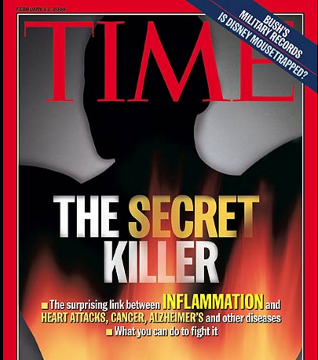

Slide 3
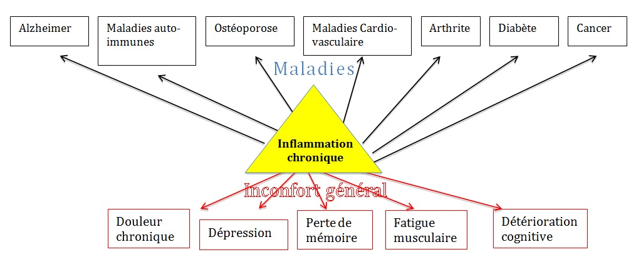

Slide 4
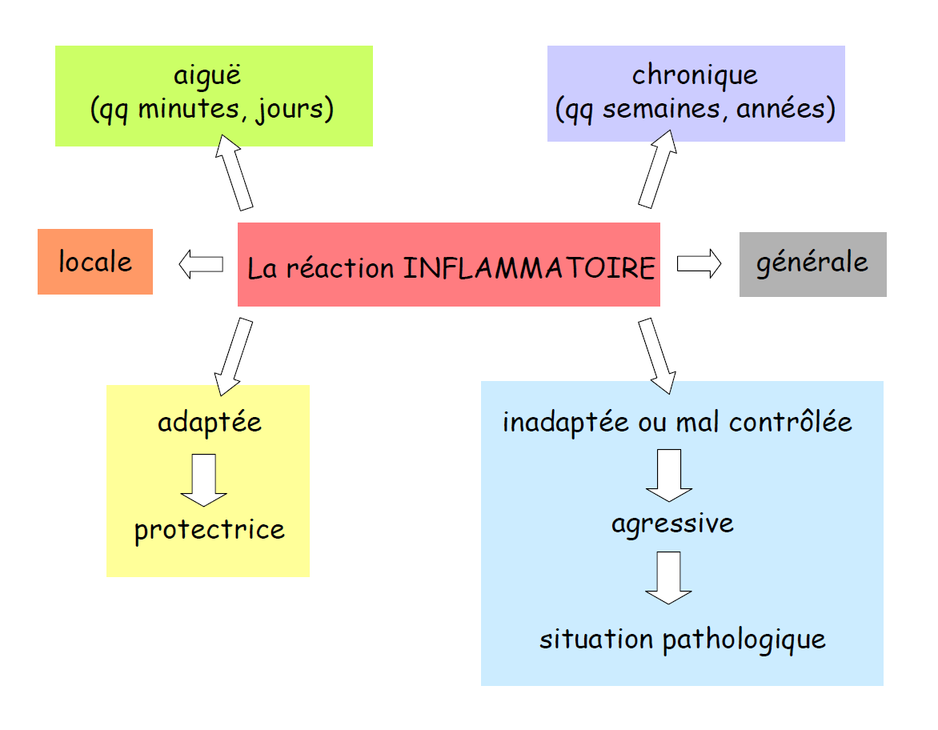

Slide 5
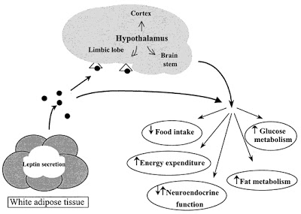

Slide 6
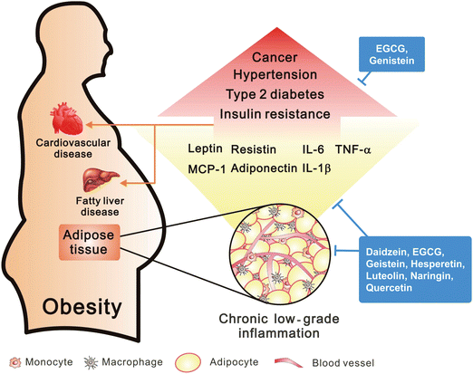

Slide 7
Compétition intestinale et BHE
BHE
Protéines
Gibier
=
Viande
Poisson
Œuf
Noisette
Amande
Tryptophane
Tétrabioptérine
besoin de B₉,B₁₂
B₂,B₃, fer
=hydroxylation
TD
5-OHTryptophane
Tryptophane
B₆, Mg, zinc =décarboxylation
Compétition
Phe, tyr, val, leu, ile
Sérotonine
= 5 OH tryptamine
Insuline
Stimule la satiété pour
les glucides
Muscle
Ref. : Bosman

Slide 8
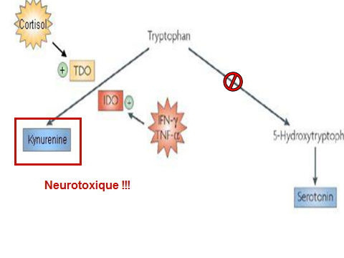
Déviation de la sérotonine

Slide 10
Utilisation hépatique du tryptophane
Nicotinamide (B₃)
Tryptophane
Try pyrrolase
B3
DEVIATION
E
-methyl
B₉,B₁₂ méthylation
E
Si [E] ex : pillule, SPM
Sérotonine
Si [B3] ex : carence alim.
signes cliniques liés à la carence en sérotonine
  Troubles du sommeil
  Stress
  Envie de sucre
  Anxiété,…
Ref. : Seminaire Bosman

Slide 11
Omega6
Omega 3
T
Acide Cislinoléique (LA)
Acide gammalinolénique (GLA)
Acide dihomogammalinolénique (DGLA)
Acide arachidonique
Acide α linolénique
C 18 : 4
C 20 : 4
EPA DHA
Zn
+
Δ6 désaturase
+
Vit B6
élongase
PG série 1
Vasodilatatrice
Anti-agrégantes
Anti-inflammatoires
rétinol
-
Δ5 désaturase
-
Ca
PL
+
Vit E,
Aspirine
-
Vit E
corticoïdes
-
cycloxygénase
+
Fe
PG série 3
Vasodilatatrice
Anti-agrégantes
Anti-inflammatoires
PG série 2
PG série 2
Antioxydants
-
Thromboxane
Pro-agrégant
Prostacyclines
Anti-agrégantes

Slide 12
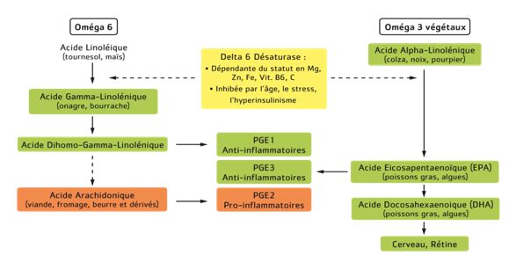

Slide 13
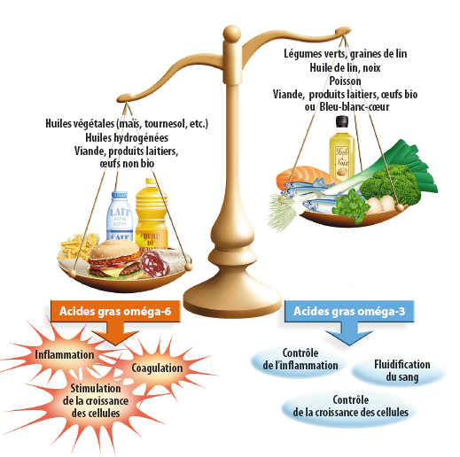
Equilibre en Oméga 6 & 3

Slide 14
Equilibre en Oméga 6 & 3
23
Diabète,
obésité,
maladies CV,
cancer,…
4
1

Slide 17

L’HYPERPERMEABILITE INTESTINALE
Muqueuse saine
Muqueuse altérée
Virus
Bactéries
Allergènes
Toxiques
Infection
Allergie
Encrassage
Micronutriments
Malabsorption
INFLAMMATION
Anti-inflammatoires
Antibiotiques, anti-acides
Anxiolytiques
Anti-dépresseurs
Stress
Alimentation déséquilibrée
Notes:
17

